Slide 1

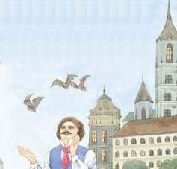
夜晚的实验
苏教版 六年级 语文 下册 第四组

Slide 2

蝙蝠 障碍 辨识 辩论

Slide 3
现在，人们利用超声波来为飞机、轮船导航以及寻找地下的矿藏。超声波就像一位无声的功臣，广泛地应用于工业、农业、医疗和军事等领域。斯帕拉捷怎么也不会想到，自己的实验，会给人类带来如此巨大的恩惠。

Slide 4
啊！蝙蝠在夜间飞行 ，捕捉食物，原来是靠听觉来辨别方向、确认目标的！

Slide 5
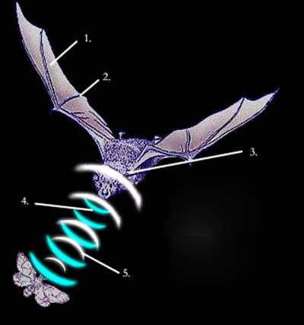
超声波

Slide 6
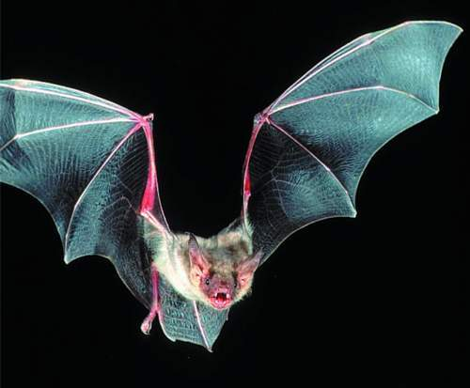
蝙蝠

Slide 7
原来，蝙蝠靠喉咙发出人耳听不到的“超声波”，这种声音沿着直线传播，一碰到物体就像光照到镜子上那样反射回来。蝙蝠用耳朵接收到这种“超声波”，就能迅速作出判断，灵巧地自由飞翔，捕捉食物。

Slide 8
现在，人们利用超声波来为飞机、轮船导航以及寻找地下的矿藏。超声波就像一位无声的功臣，广泛地应用于工业、农业、医疗和军事等领域。斯帕拉捷怎么也不会想到，自己的实验，会给人类带来如此巨大的恩惠。

Slide 9
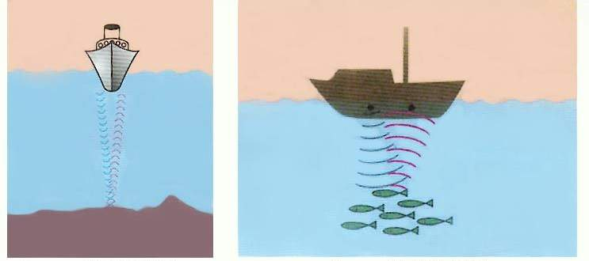
声 呐

Slide 10
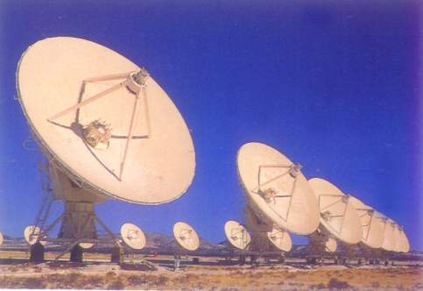
雷 达

Slide 11
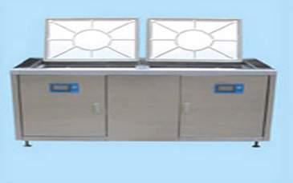
超声波洗衣机

Slide 12
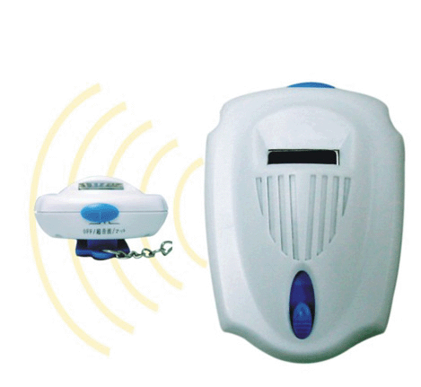
驱 蚊 器

Slide 13
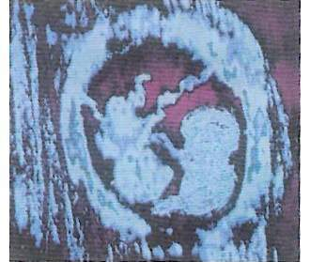
胎 儿

Slide 14

名人名言
对微小事物的仔细观察，就是事业、艺
术、科学及生命各方面的成功秘诀。
——史迈尔

Slide 15
名人名言
观察对于儿童之必不可少，正如阳光、
空气、水分对于植物之必不可少一样。在这
里，观察是智慧的最重要的能源。
——苏霍姆林斯基

Slide 16
名人名言
观察与经验和谐地应用到生活上就是智慧。
——冈察洛夫

Slide 17

再见！

